Slide 1
Органические вещества клетки. Углеводы
Автор: Першина О.В.
Учитель биологии
ГОУ СОШ №405
Москва. 2012

Slide 2
Органические вещества
Органические вещества - это большая группа веществ, из которых в курсе общей биологии мы будем изучать:
БЕЛКИ, ЖИРЫ, УГЛЕВОДЫ
и НУКЛЕИНОВЫЕ КИСЛОТЫ

Slide 3
Углеводы
Углеводы – это органические вещества
с общей формулой Сn(Н2О)m, где n>3.
Углеводы имеют окончание –оза.

Slide 4
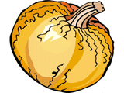
Углеводы
моносахариды
Сn(Н2О)m
дисахариды
полисахариды
С12Н22О11
ПВК
крахмал
сахароза
молочная к-та
лактоза
целлюлоза
рибоза
дезоксирибоза
мальтоза
гликоген
глюкоза
фруктоза
хитин
галактоза

Slide 5
Моносахариды
n = 3
ПВК, молочная к-та
n = 4
эритроза –промежуточный
продукт фотосинтеза
n = 5
рибоза,
дезоксирибоза
n = 6
глюкоза
фруктоза
галактоза
n = 3 триозы
n = 4 тетрозы
n = 5 пентозы
n = 6 гексозы
n = 3 триозы

Slide 6
Олигосахариды
1 порядка
состоят из двух моносахаридов
сахароза
лактоза
мальтоза
2 порядка
состоят из 3-х
и более, до нескольких десятков моносахаридов

Slide 7
Полисахариды
Крахмал
Гликоген (животный крахмал)
Клетчатка или целлюлоза

Slide 8
Триозы n = 3

Slide 9
Триозы n = 3
ПВК
Молочная к-та

Slide 10
Пентозы n = 5

Slide 11
Они же пентозы

Slide 12
И снова пентозы, но уже не цикличные, а линейные

Slide 13
Пентозы в составе ДНК и РНК

Slide 14
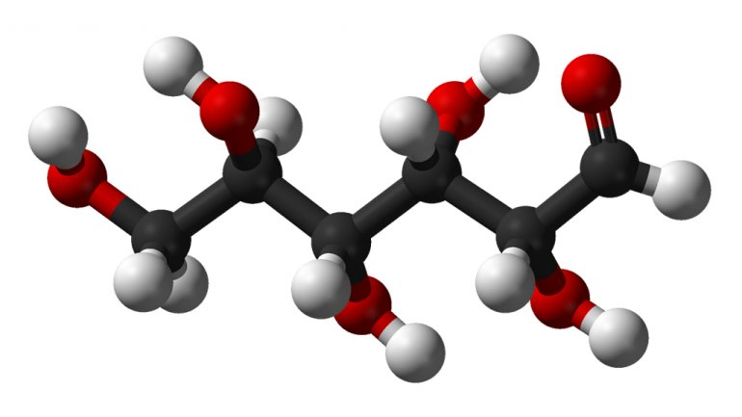
Глюкоза n = 6

Slide 15
Фруктоза n = 6

Slide 16
Фруктоза n = 6

Slide 17
Они же – фруктозы линейная и цикличная

Slide 18
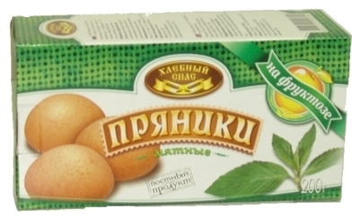
Фруктоза

Slide 19
Фруктоза

Slide 20
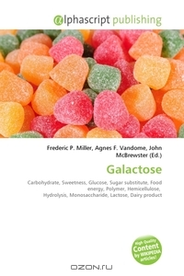
Галактоза

Slide 21
Галактоза – входит в состав молочного сахара

Slide 22
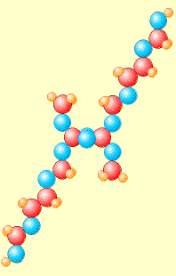
Линейная структура галактозы

Slide 24
Источники сахарозы
Сахарная свекла
Сахарный тростник

Slide 25
Дисахарид - сахароза

Slide 26
Дисахарид – сахароза состоит из глюкозы и фруктозы

Slide 27
Сахароза
Мед содержит как моносахариды, так и сахарозу
Сахарный тростник

Slide 28
Содержат моносахариды и сахарозу

Slide 29
Лактоза состоит из глюкозы и галактозы

Slide 30
Лактоза – молочный сахар, входит в состав . молока млекопитающих

Slide 31
Есть молочные нации, а есть те, кто совсем не может молоко пить. Вот карта, проценты населения с непереносимостью лактозы.

Slide 32
О лактозе написаны научные работы

Slide 33
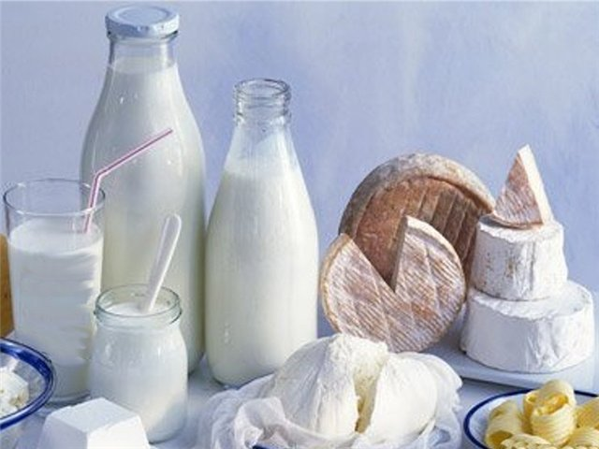
Лактоза – молочный сахар, содержится в молоке и кефире

Slide 35
Мальтоза состоит из двух молекул глюкозы

Slide 36
Мальтоза – солодовый сахар

Slide 37
Мальтоза

Slide 38
Мальтоза - (от англ. malt — солод) — солодовый сахар, 4-О-α-D-глюкопиранозил-D-глюкоза
Природный дисахарид, состоящий из двух остатков глюкозы; содержится в больших количествах в проросших зёрнах (солоде) ячменя, ржи и других зерновых; обнаружен также в томатах, в пыльце и нектаре ряда растений.

Slide 39
Мальтоза - дисахарид

